Slide 1
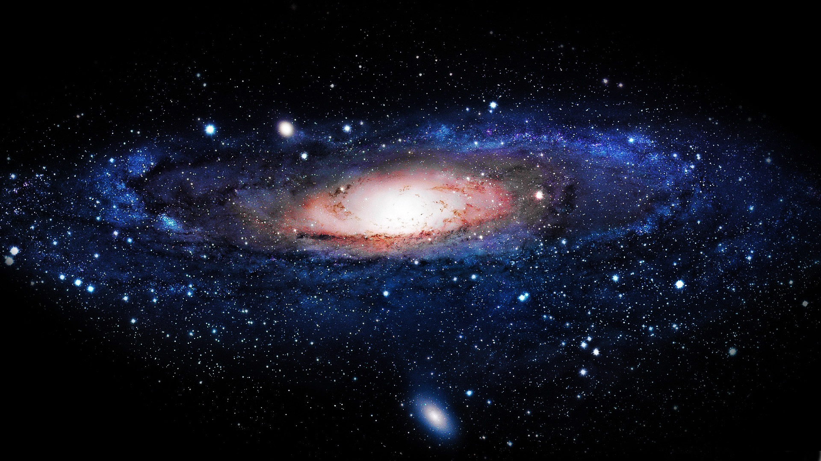
BÀI 4: Ngân Hà

Slide 2
The Milky Way Galaxy (Ngân Hà) , là thiên hà chứa hệ Mặt Trời

Slide 3
1. Ngân Hà là gì?
Ngân hà là tập hợp hằng trăm tỉ thiên thể liên kết với nhau bằng lực hấp dẫn. trong đó có hệ Mặt Trời.
Ngân hà có đường kính 100 000 năm ánh sáng, rộng 300 năm ánh sáng

Slide 4

Tốc độ ánh sáng là
300 000 km/s
Những siêu nhân chạy với tốc độ ánh sáng?
Năm ánh sáng dài xấp xỉ
95 nghìn tỉ kilomete

Slide 5
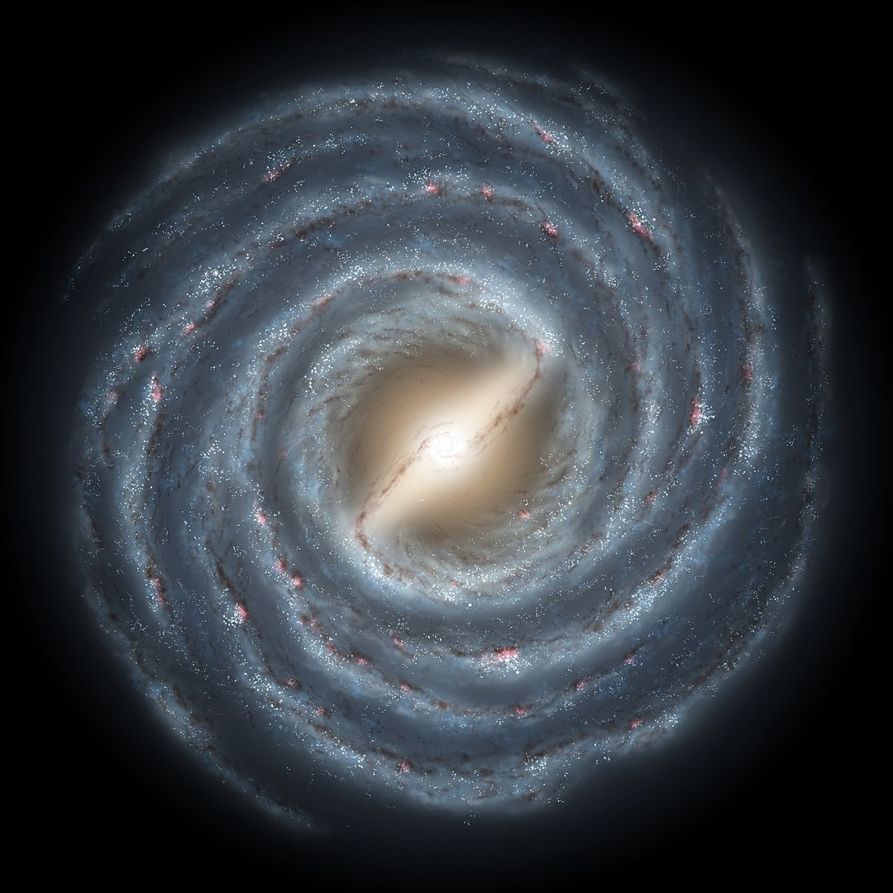
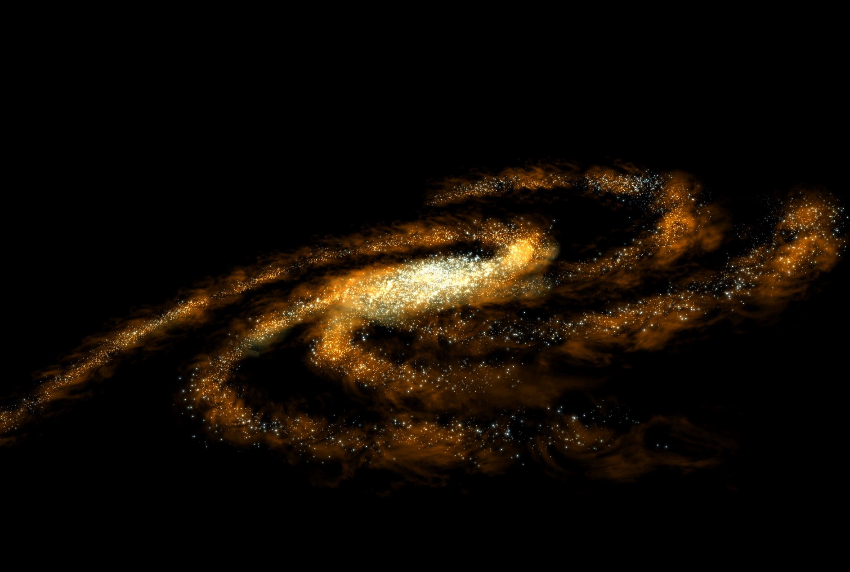
2. Ngân Hà và Hệ Mặt Trời
Ngân Hà
có 4 nhánh chính,
dạng xoắn ốc
Hệ Mặt trời chỉ là một phần nhỏ của Ngân Hà, năm ở rìa Ngân Hà và cách tâm một khoảng cỡ 2/3 bán kính của nó

Slide 6
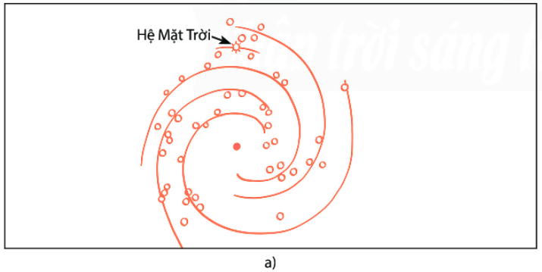
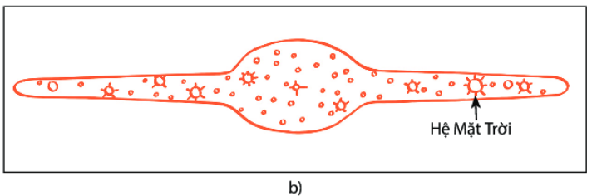
2. Ngân Hà và Hệ Mặt Trời
Hệ Mặt trời chỉ là một phần nhỏ của Ngân Hà, năm ở rìa Ngân Hà và cách tâm một khoảng cỡ 2/3 bán kính của nó

Slide 7
2. Ngân Hà và Hệ Mặt Trời

Slide 8
Em hãy đọc tên các thiên thể có trong hình?
Sao chổi Halley
Hải Vương tinh
Trái Đất
Hỏa tinh
Mộc tinh

Slide 9
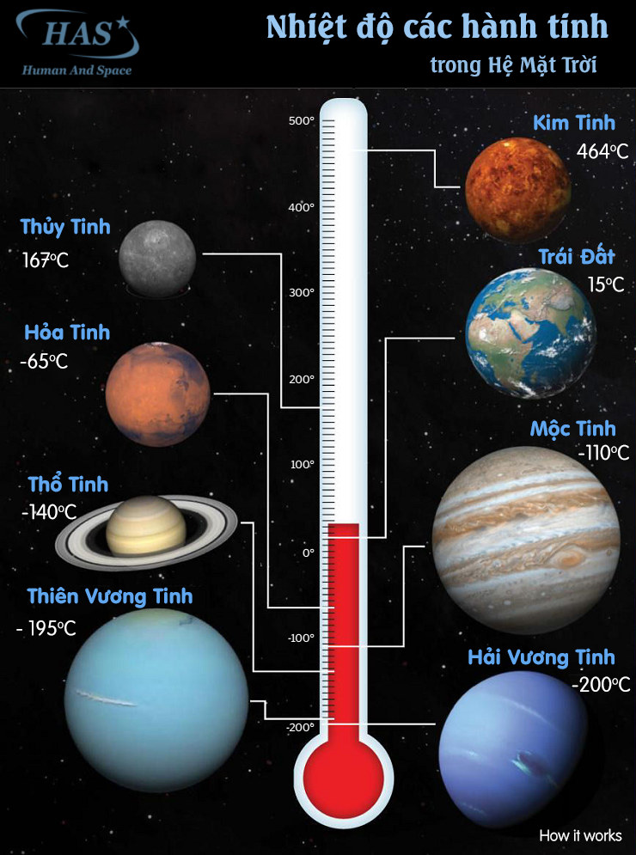
Nhiệt độ cao nhất:
Kim tinh với nhiệt độ bề mặt lên tới 460°C
Nhiệt độ cao nhất:
Thiên Vương tinh là hành tinh có nhiệt độ trung bình bề mặt thấp nhất -224°C

Slide 10
Thiên thể | Tự phát sáng | Không tự phát sáng | Thuộc hệ Mặt trời | Không thuộc hệ Mặt trời
Sao Mộc
Sao Bắc cực
Sao Hỏa
Sao Chổi
x
x
x
x
x
x
x
x
Notes:
Nếu dùng hiệu ứng zoom thì bỏ slide này ạ!

